Slide 1

土地增值税基础政策
业务实践
国家税务总局西安市税务局
概述
靳琨 2019年7月24日

Slide 2
一、房地产各环节主要税种
土地
开发
持有
耕地占用税
契税
土地增值税
契税
房产税
企业所得税
增值税
城镇土地使用税

Slide 3
二、土地增值税的概念
（一）增值税、所得税与土地增值税异同
增值税
所得税
土地增值税
企业概念
销项
企业概念
收入
项目概念
收入
进项
成本
扣除项目
按月缴纳
年度纳税
跨年度、一次清算

Slide 4
二、土地增值税的概念
（二）土地增值税的分类
土地增值税
房地产开发企业销售新建商品房
按照工程成本核算扣除项目
有财政部规定的加计扣除
旧房转让
建筑物按照重置评估计算扣除
允许按购房发票金额扣除

Slide 5






三、房地产企业土地增值税清算
（一）清算流程概述

Slide 6
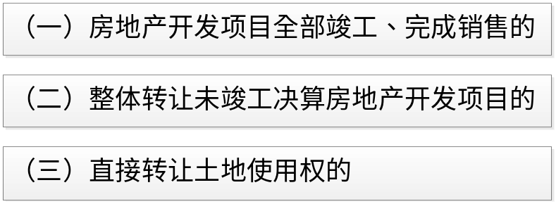
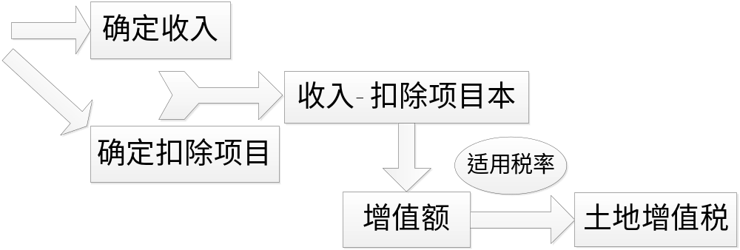
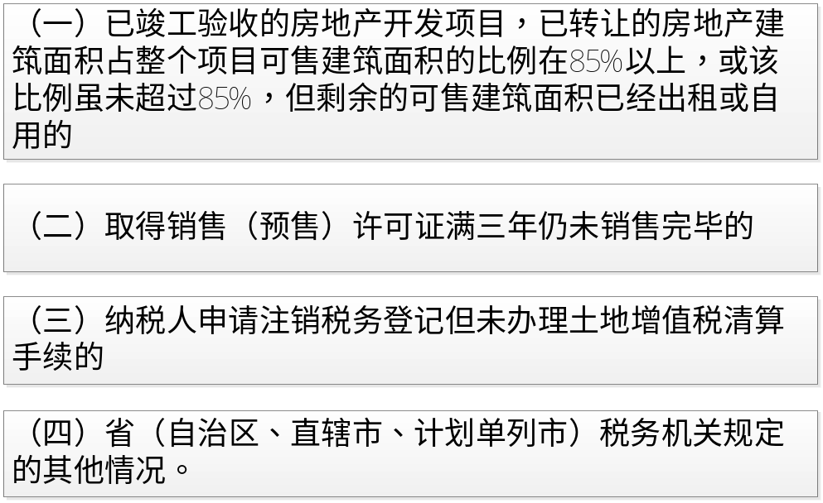
三、房地产企业土地增值税清算
（二）土地增值税的清算流程—清算启动
应在办理注销登记前进行土地增值税清算！！
国税发【2006】187号

Slide 7
三、房地产企业土地增值税清算
（二）土地增值税的清算流程—清算启动
《国家税务总局关于未办理土地使用权证转让土地有关税收问题的批复》（国税函[2007]645号）
土地使用者转让、抵押或置换土地，无论其是否取得了该土地的使用权属证书，无论其在转让、抵押或置换土地过程中是否与对方当事人办理了土地使用权属证书变更登记手续，只要土地使用者享有占有、使用、收益或处分该土地的权利，且有合同等证据表明其实质转让、抵押或置换了土地并取得了相应的经济利益，土地使用者及其对方当事人应当依照税法规定缴纳营业税、土地增值税和契税等相关税收。

Slide 8

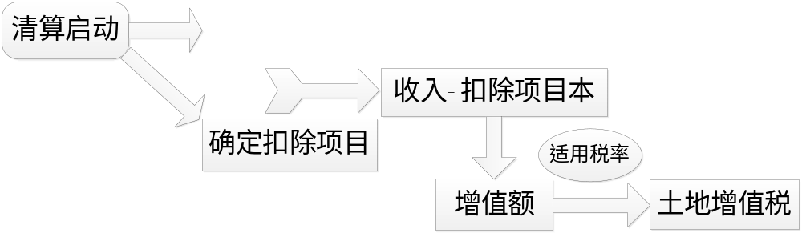


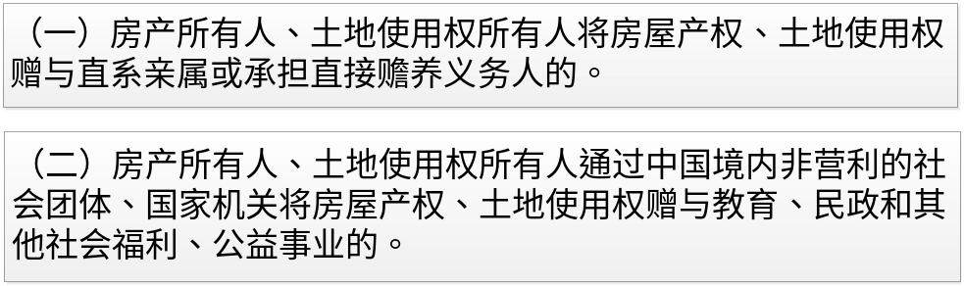
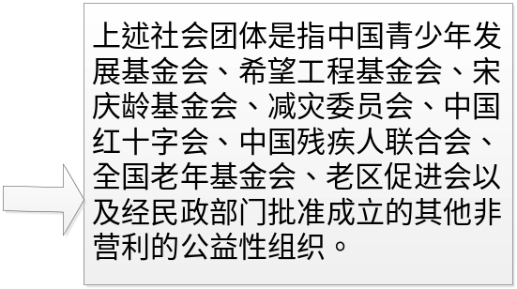
三、房地产企业土地增值税清算
（三）土地增值税的清算流程—收入

Slide 9
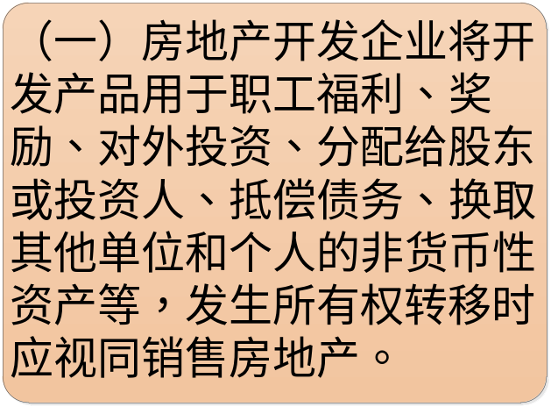
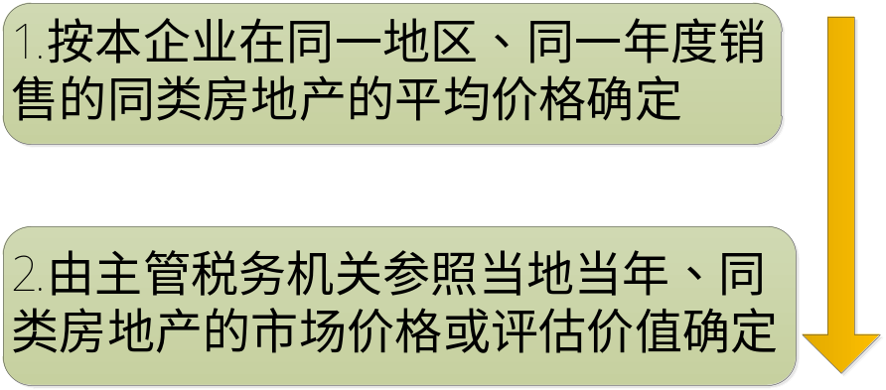
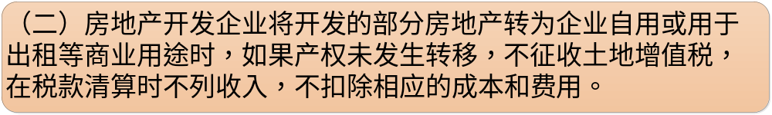
三、房地产企业土地增值税清算
（三）土地增值税的清算流程—收入

Slide 10




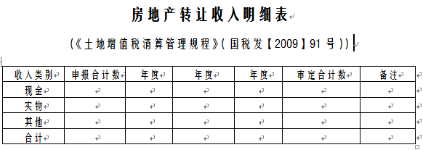
三、房地产企业土地增值税清算
（三）土地增值税的清算流程—收入

Slide 11
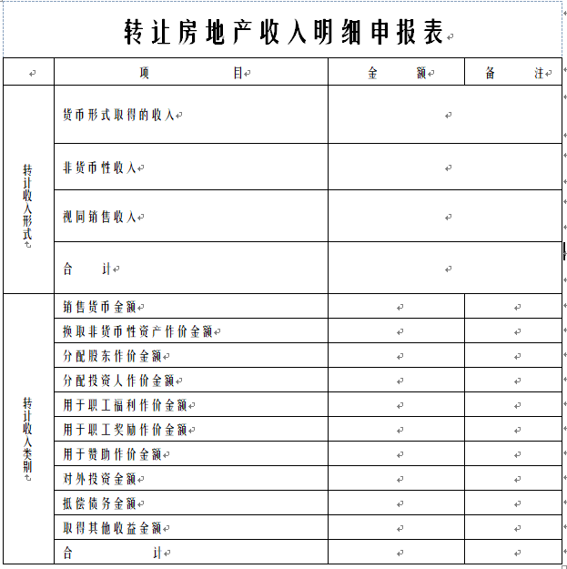
土地增值税清算管理规程（国税发【2009】91号）
三、房地产企业土地增值税清算
（三）土地增值税的清算流程—收入
《国家税务总局关于土地增值税清算有关问题的通知》（国税函[2010]220号）
土地增值税清算时，已全额开具商品房销售发票的，按照发票所载金额确认收入；
未开具发票或未全额开具发票的，以交易双方签订的销售合同所载的售房金额及其他收益确认收入。
销售合同所载商品房面积与有关部门实际测量面积不一致，在清算前已发生补、退房款的，应在计算土地增值税时予以调整。

Slide 12

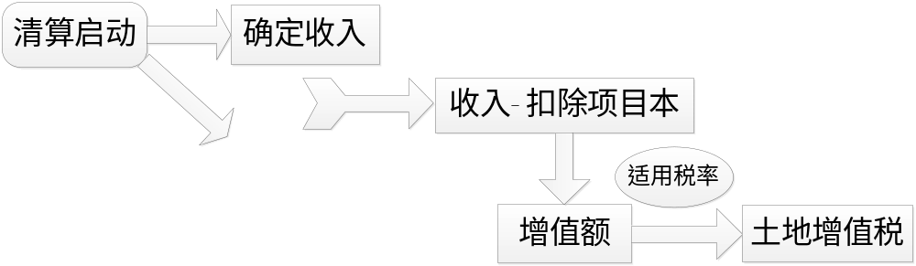
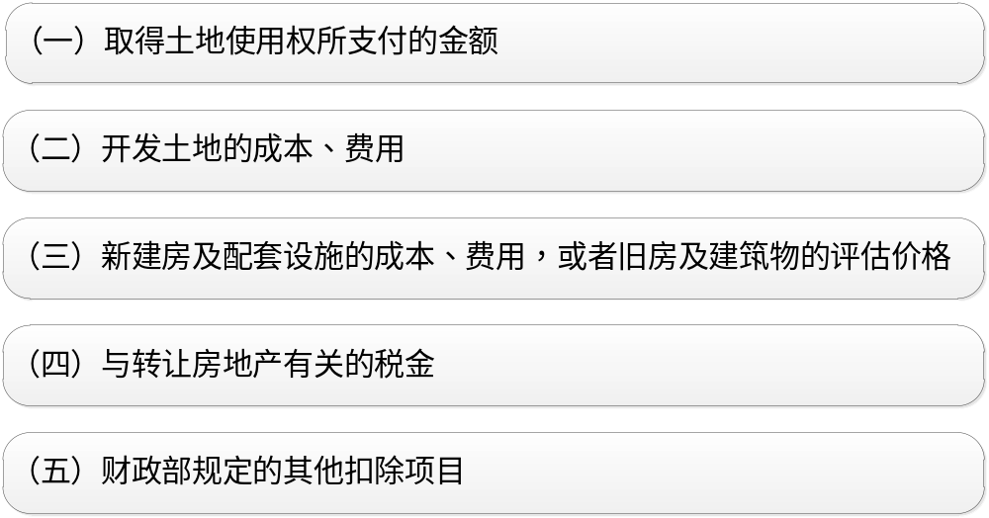

三、房地产企业土地增值税清算
（四）土地增值税的清算流程—扣除项目
重置成本价

Slide 13
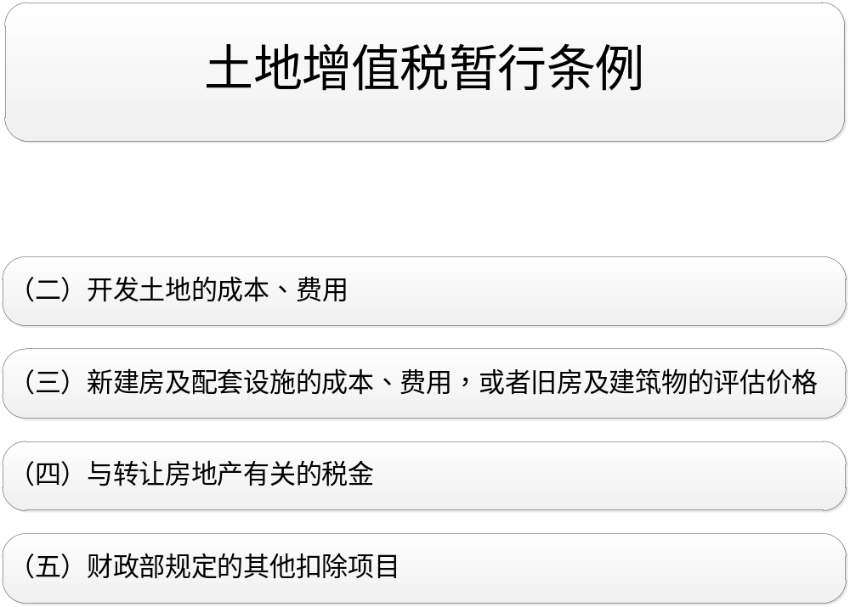

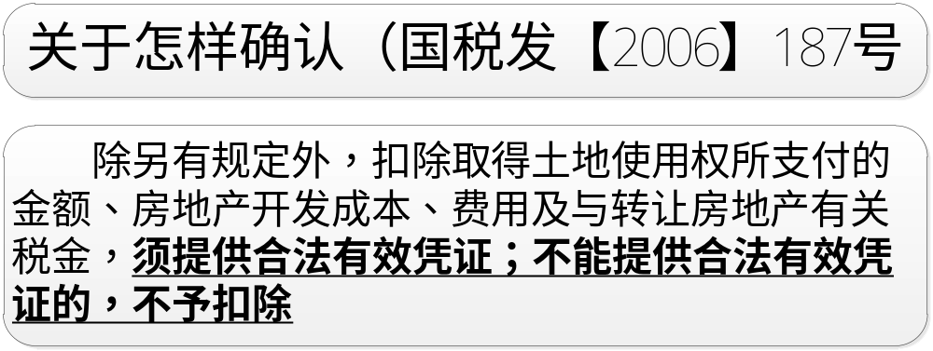
三、房地产企业土地增值税清算
（四）土地增值税的清算流程—扣除项目

Slide 14
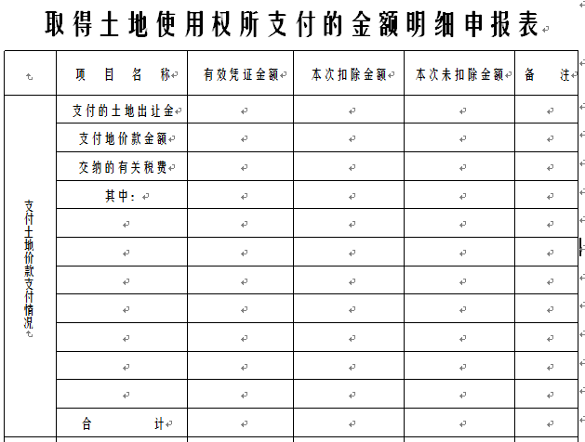
三、房地产企业土地增值税清算
（四）土地增值税的清算流程—扣除项目
契税
《国家税务总局关于土地增值税清算有关问题的通知》（国税函【2010】220号）
房地产开发企业为取得土地使用权所支付的契税，应视同“按国家统一规定交纳的有关费用”，计入“取得土地使用权所支付的金额”中扣除
土地闲置费
房地产开发企业逾期开发缴纳的土地闲置费不得扣除

Slide 15
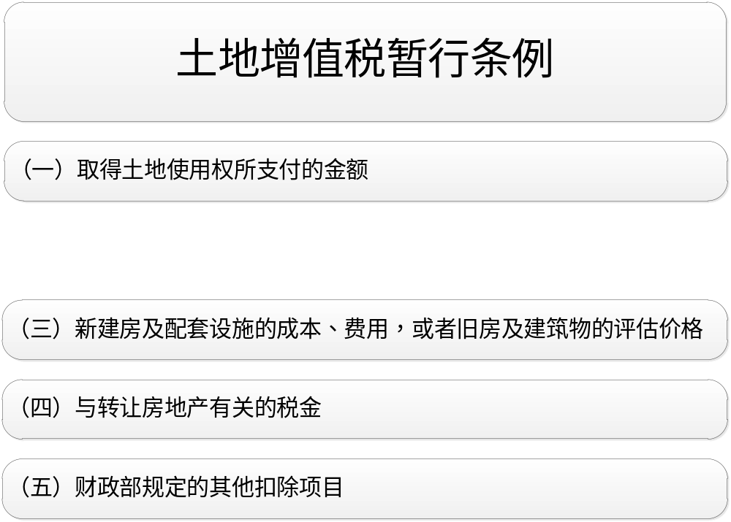

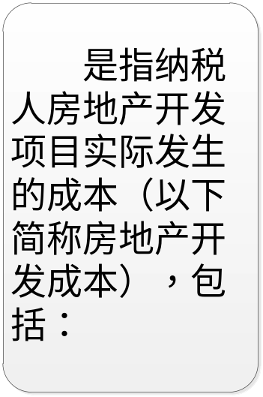
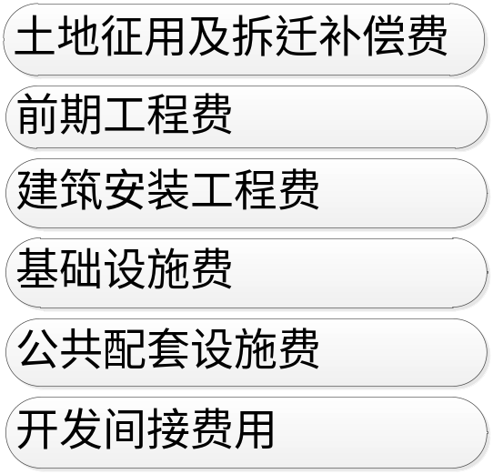

三、房地产企业土地增值税清算
这个嘛，嗯，有些麻烦！

Slide 16
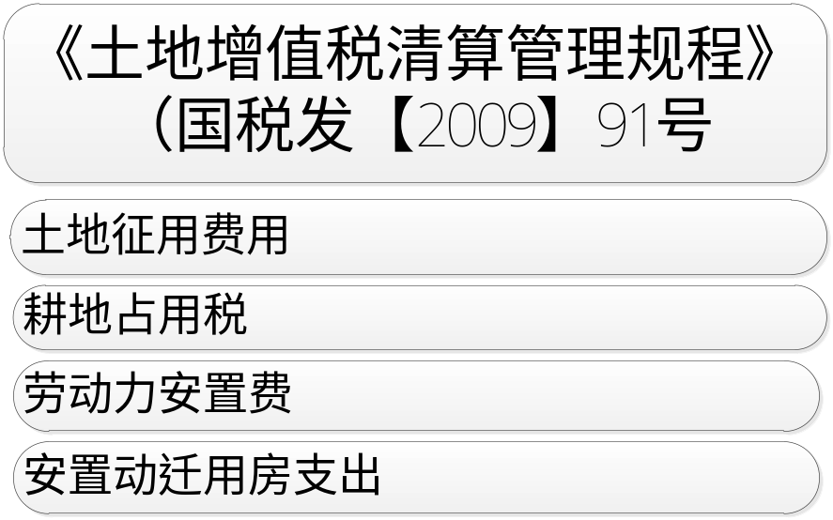

三、房地产企业土地增值税清算
《国家税务总局关于土地增值税清算有关问题的通知》（国税函【2010】220号）
1、企业自建的安置用房、不论本地或异地，均视同销售。按照国税发【2006】187号文件的价格核定处理
确认收入同时确认“拆迁补偿费”
企业
补差价款
回迁户
计入“拆迁补偿费”
回迁户
补差价款
企业
抵减“拆迁补偿费”
2、外购的，以实际支付的购房支出计入拆迁补偿费

Slide 17
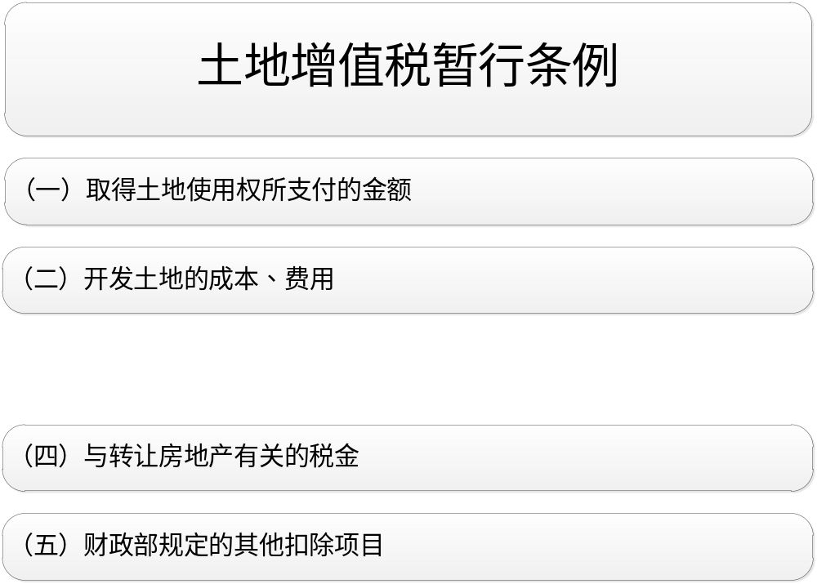
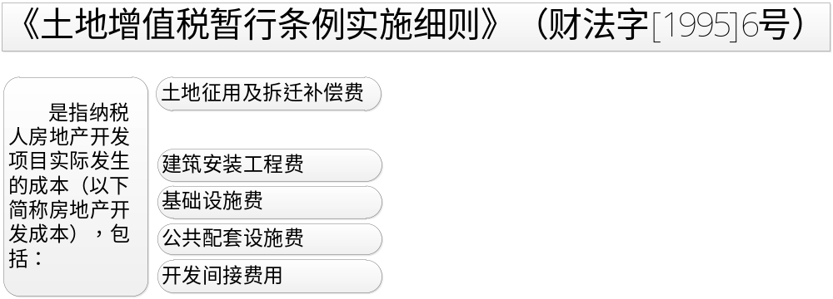
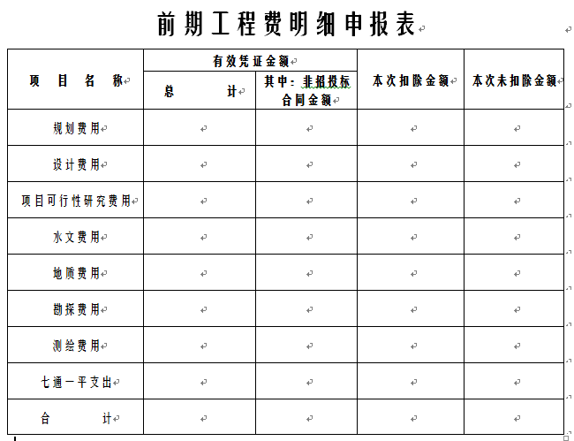

三、房地产企业土地增值税清算
（四）土地增值税的清算流程—扣除项目

Slide 18
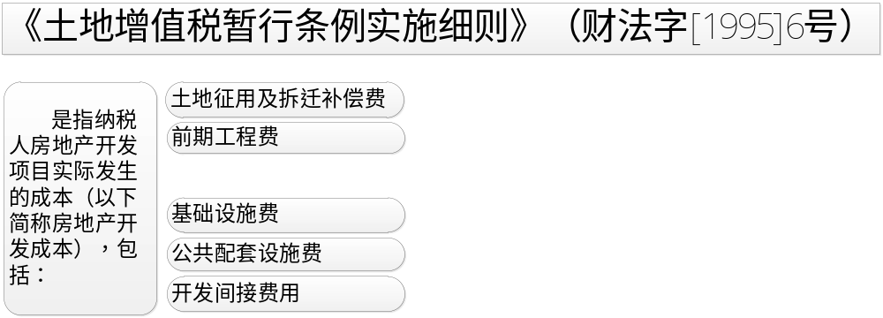
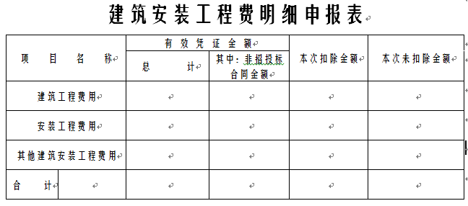

三、房地产企业土地增值税清算
（四）土地增值税的清算流程—扣除项目

Slide 19
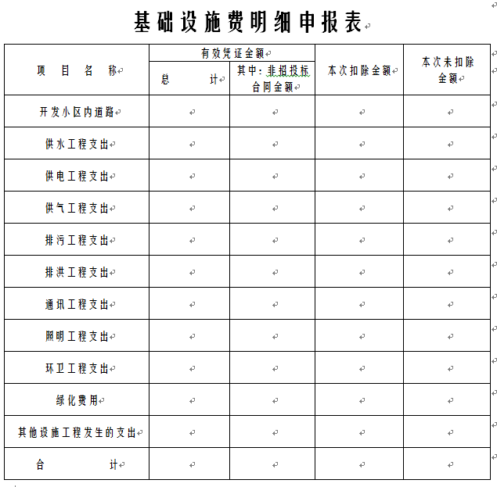
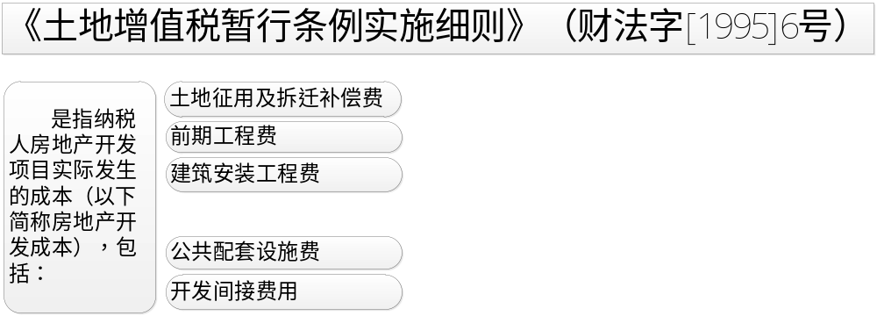
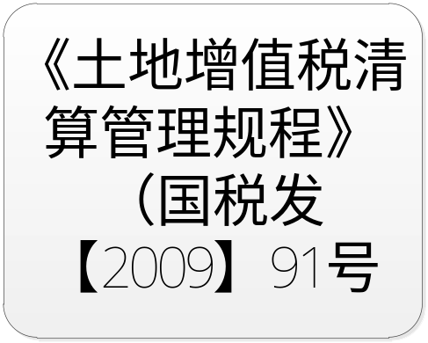

三、房地产企业土地增值税清算
（四）土地增值税的清算流程—扣除项目

Slide 20
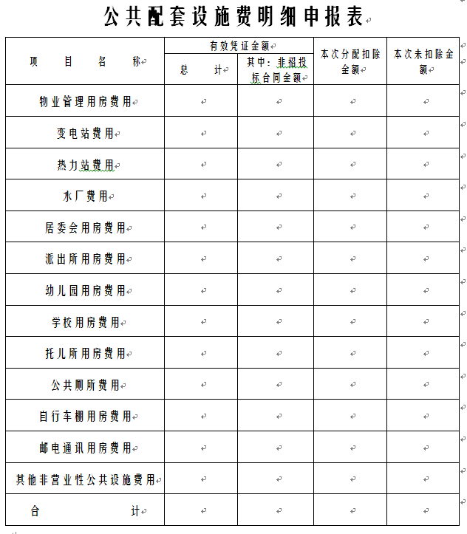
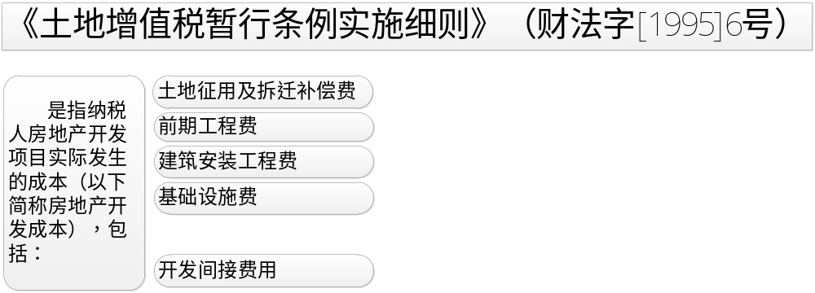
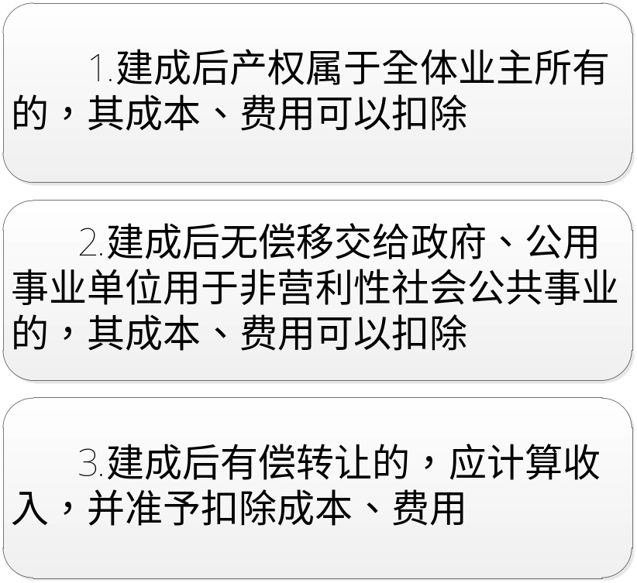

三、房地产企业土地增值税清算
（四）土地增值税的清算流程—扣除项目

Slide 21
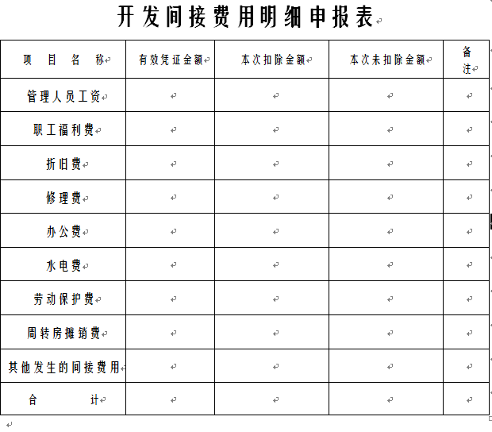
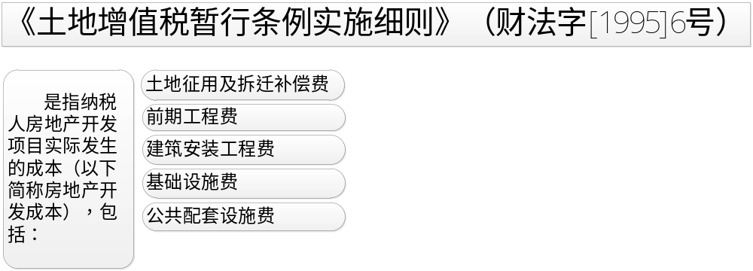

三、房地产企业土地增值税清算
（四）土地增值税的清算流程—扣除项目

Slide 22
三、房地产企业土地增值税清算
（四）土地增值税的清算流程—扣除项目
“开发土地和新建房及配套设施的费用”（房地产开发费用）
注意
以上说的都是“开发土地和新建房及配套设施的成本”（房地产开发成本）
是指与房地产开发项目有关的
销售费用
管理费用
财务费用

Slide 23
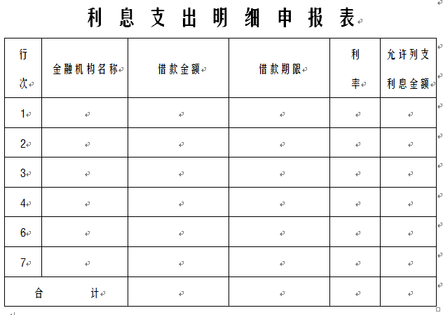
三、房地产企业土地增值税清算
（四）土地增值税的清算流程—扣除项目
凡不能按转让房地产项目计算分摊利息支出或不能提供金融机构证明的，房地产开发费用按本条（一）、（二）项法规计算的金额之和的10％以内计算扣除（细则）
凡能够按转让房地产项目计算分摊并提供金融机构证明的，允许据实扣除，但最高不能超过按商业银行同类同期贷款利率计算的金额（细则）
注意
以上说的都是“开发土地和新建房及配套设施的成本”（房地产开发成本）
“开发土地和新建房及配套设施的费用”（房地产开发费用）
是指与房地产开发项目有关的
其他房地产开发费用，按本条（一）、（二）项法规计算的金额之和的5％以内计算扣除（细则）
销售费用
管理费用
财务费用
***全部使用自有资金，没有利息支出的，按照以上方法扣除。

Slide 24
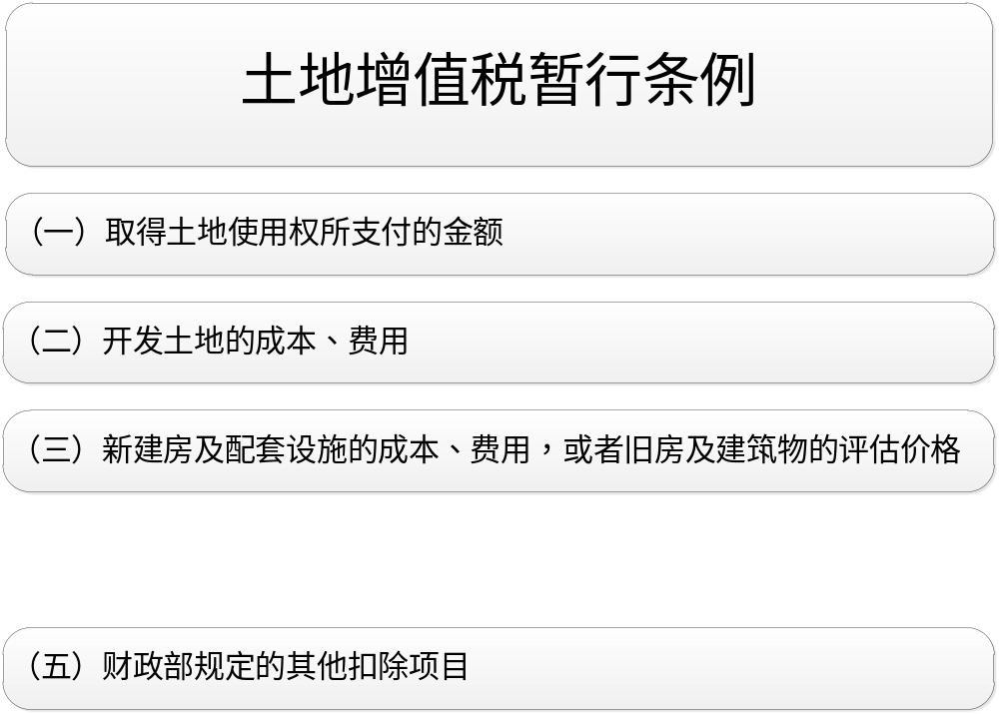




三、房地产企业土地增值税清算
（四）土地增值税的清算流程—扣除项目
房地产开发企业没有该税种的扣除
《财政部、国家税务总局关于土地增值税一些具体问题规定的通知》（财税字[1995]48号）
细则中规定允许扣除的印花税，是指在转让房地产时缴纳的印花税。房地产开发企业按照《施工、房地产开发企业财务制度》的有关规定，其缴纳的印花税列入管理费用，已相应予以扣除。其他的土地增值税纳税义务人在计算土地增值税时允许扣除在转让时缴纳的印花税。

Slide 25
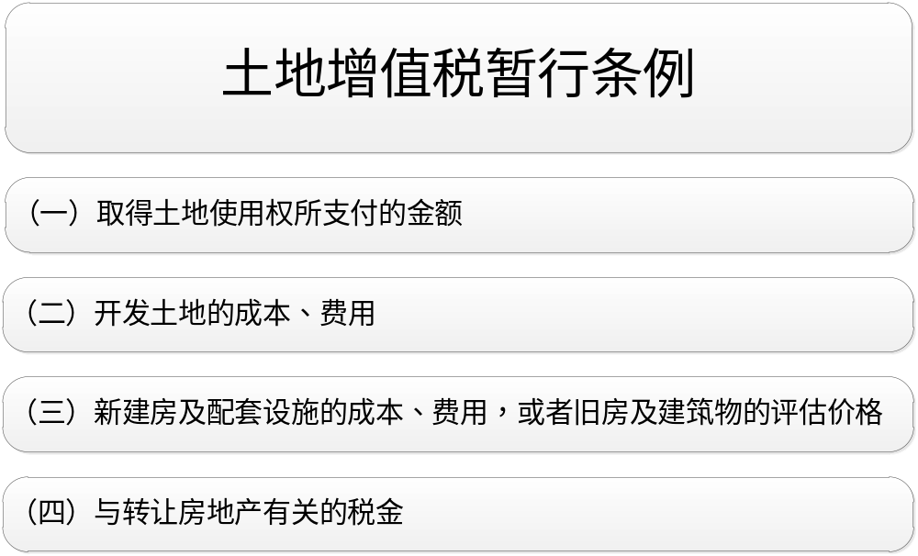
三、房地产企业土地增值税清算
（四）土地增值税的清算流程—扣除项目
实施细则
对从事房地产开发的纳税人可按本条（一），（二）项法规计算的金额之和，加计20％的扣除
国家税务总局关于印发《土地增值税宣传提纲》的通知（国税函发[1995]110号）
（一）对取得土地或房地产使用权后，未进行开发即转让的，计算其增值额时，只允许扣除取得土地使用权时支付的地价款、交纳的有关费用，以及在转让环节缴纳的税金。
（二）对取得土地使用权后投入资金，将生地变为熟地转让的，计算其增值额时，允许扣除取得土地使用权时支付的地价款、交纳的有关费用，和开发土地所需成本再加计开发成本的20%以及在转让环节缴纳的税金。这样规定，是鼓励投资者将更多的资金投向房地产开发。

Slide 26
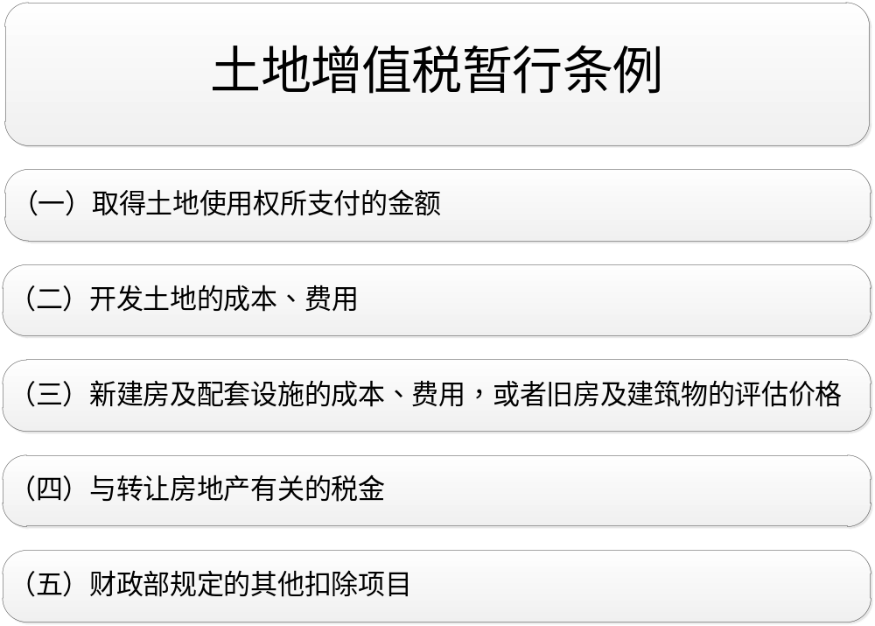
三、房地产企业土地增值税清算
（四）土地增值税的清算流程—扣除项目
《国家税务总局关于修订土地增值税纳税申报表的通知》（税总函[2016]309号）
“代收费用”，应根据《财政部 国家税务总局关于土地增值税一些具体问题》（财税字〔1995〕48号）规定“对于县级及县级以上人民政府要求房地产开发企业在售房时代收的各项费用，如果代收费用是计入房价中向购买方一并收取的，可作为转让房地产所取得的收入计税；如果代收费用未计入房价中，而是在房价之外单独收取的，可以不作为转让房地产的收入。对于代收费用作为转让收入计税的，在计算扣除项目金额时，可予以扣除，但不允许作为加计20%扣除的基数；对于代收费用未作为转让房地产的收入计税的，在计算增值额时不允许扣除代收费用”填写。

Slide 27
二、土地增值税的概念
（四）土地增值税的清算流程—扣除项目
关于成本分摊的问题
实施细则
纳税人成片受让土地使用权后，分期分批开发、转让房地产的，其扣除项目金额的确定。可按转让土地使用权的面积占总面积的比例计算分摊，或按建筑面积计算分摊，也可按税务机关确认的其他方式计算分摊。
《国家税务总局关于广西土地增值税计算问题请示的批复》（国税函[1999]112号）
《细则》第九条的“总面积”是指可转让土地使用权的土地总面积。在土地开发中，因道路、绿化等公共设施用地是不能转让的，按《细则》第七条法规，这些不能有偿转让的公共配套设施的费用是计算增值额的扣除项目。因此，在计算转让土地的增值额时，按实际转让土地的面积占可转让土地总面积来计算分摊，即：可转让土地面积为开发土地总面积减除不能转让的公共设施用地面积后的剩余面积。

Slide 28


三、房地产企业土地增值税清算
（五）土地增值税的清算流程—计算增值额
就是一差值，没什么要讲的

Slide 29
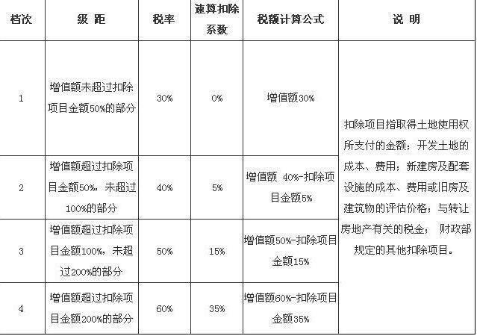


三、房地产企业土地增值税清算
（五）土地增值税的清算流程—适用税率

Slide 30
四、房地产企业土地增值税征管
（一）土地增值税日常征管—环节
项目管理
预征税款
土增清算
尾盘清算

Slide 31
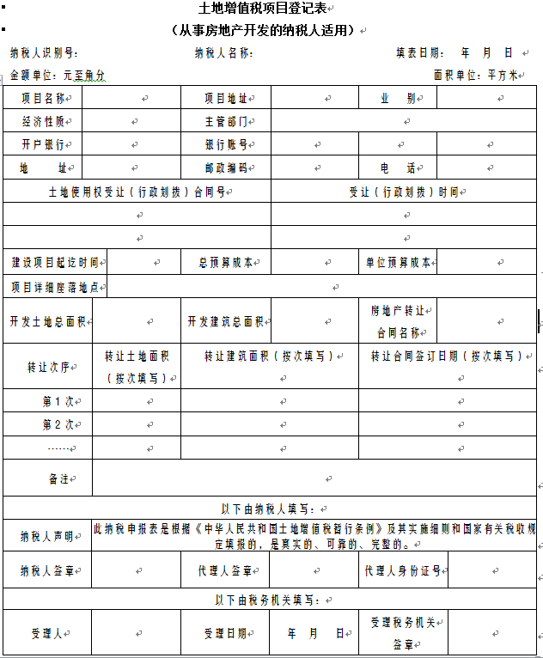
四、房地产企业土地增值税征管
（二）土地增值税日常征管—项目管理
国家税务总局关于印发《土地增值税纳税申报表》的通知（国税发[1995]90号））
《土地增值税纳税申报表》包括适用于从事房地产开发纳税人的《土地增值税项目登记表》和《土地增值税纳税申报表（一）》
《国家税务总局关于修订土地增值税纳税申报表的通知》（税总函[2016]309号）

Slide 32
四、房地产企业土地增值税征管
（三）土地增值税日常征管—预征税款
实施细则
第十六条纳税人在项目全部竣工结算前转让房地产取得的收入，由于涉及成本确定或其他原因，而无法据以计算土地增值税的，可以预征土地增值税，待该项目全部竣工、办理结算后再进行清算，多退少补。具体办法由各省、自治区、直辖市地方税务局根据当地情况制定。
关于预售房地产所取得的收入是否申报纳税的问题（财税字【1995】48号）
根据细则的规定，对纳税人在项目全部竣工结算前转让房地产取得的收入可以预征土地增值税。具体办法由各省、自治区、直辖市地方税务局根据当地情况制定。因此，对纳税人预售房地产所取得的收入，当地税务机关规定预征土地增值税的，纳税人应当到主管税务机关办理纳税申报，并按规定比例预交，待办理决算后，多退少补；当地税务机关规定不预征土地增值税的，也应在取得收入时先到税务机关登记或备案。

Slide 33
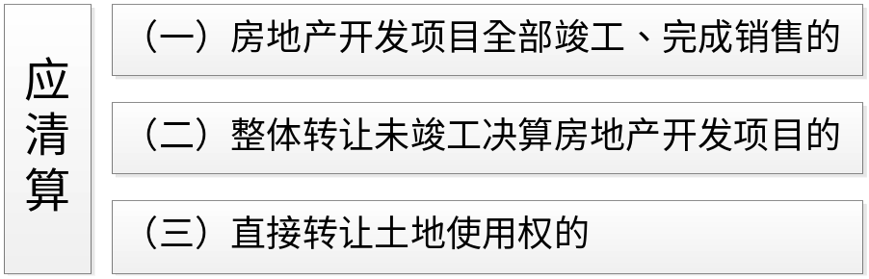
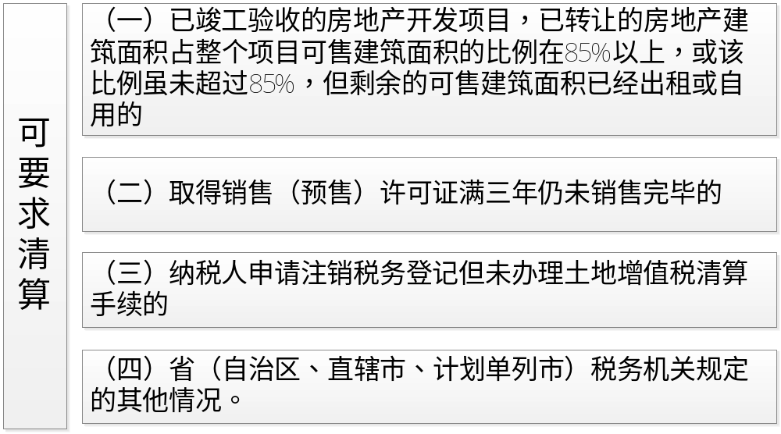
四、房地产企业土地增值税征管
（四）土地增值税日常征管—土增清算
纳税人应当在满足条件之日起90日内到主管税务机关办理清算手续。
由主管税务机关确定是否进行清算；对于确定需要进行清算的项目，由主管税务机关下达清算通知，纳税人应当在收到清算通知之日起90日内办理清算手续

Slide 34
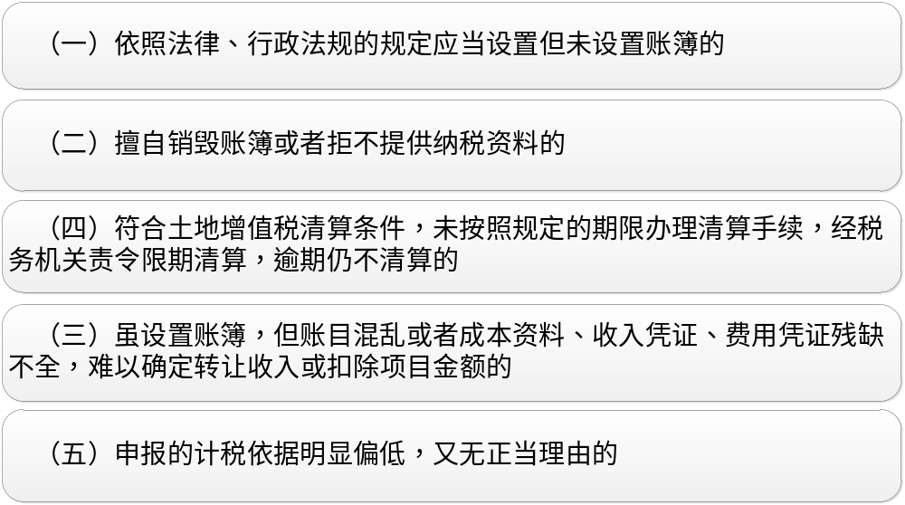
四、房地产企业土地增值税征管
（四）土地增值税日常征管—土增清算
讨论一下核定征收
国税发[2006]187号
税务机关可以参照与其开发规模和收入水平相近的当地企业的土地增值税税负情况，按不低于预征率的征收率核定征收土地增值税

Slide 35
四、房地产企业土地增值税征管
（四）土地增值税日常征管—土增清算
继续讨论核定征收
《国家税务总局关于加强土地增值税征管工作的通知》
国税发[2010]53号
核定征收必须严格依照税收法律法规规定的条件进行，任何单位和个人不得擅自扩大核定征收范围，严禁在清算中出现“以核定为主、一核了之”、“求快图省”的做法。凡擅自将核定征收作为本地区土地增值税清算主要方式的，必须立即纠正。对确需核定征收的，要严格按照税收法律法规的要求，从严、从高确定核定征收率。为了规范核定工作，核定征收率原则上不得低于5%，各省级税务机关要结合本地实际，区分不同房地产类型制定核定征收率。

Slide 36
四、房地产企业土地增值税征管
（四）土地增值税日常征管—土增清算
继续讨论核定征收
《土地增值税清算管理规程》
国税发[2009]91号
核定征收
由谁发起？
由主管税务机关发出核定征收的税务事项告知书后，税务人员对房地产项目开展土地增值税核定征收核查，经主管税务机关审核合议，通知纳税人申报缴纳应补缴税款或办理退税。

Slide 37
四、房地产企业土地增值税征管
（五）土地增值税日常征管—尾盘清算
《国家税务总局关于房地产开发企业土地增值税清算管理有关问题的通知》（国税发[2006]187号）
在土地增值税清算时未转让的房地产，清算后销售或有偿转让的，纳税人应按规定进行土地增值税的纳税申报，扣除项目金额按清算时的单位建筑面积成本费用乘以销售或转让面积计算。
单位建筑面积成本费用
=清算时的扣除项目总金额÷清算的总建筑面积

Slide 38
五、旧房转让的土地增值税
（一）旧房转让的土地增值税计算
收入
扣除项目
增值额
增值额
1、建筑物按重置成本法评估值扣除
2、允许按照购房发票金额扣除
3、可以扣除评估费用、印花税（一方）
应纳税额

Slide 39
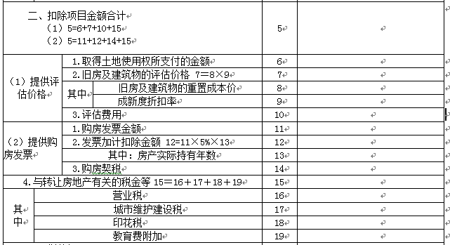
五、旧房转让的土地增值税
（一）旧房转让的土地增值税计算
——扣除项目
《国家税务总局关于修订土地增值税纳税申报表的通知》（税总函[2016]309号）
土地增值税纳税申报表（三）
（非从事房地产开发的纳税人适用）

Slide 40
五、旧房转让的土地增值税
（二）旧房转让的土地增值税计算
——减免税
《中华人民共和国土地增值税暂行条例》（国务院令第138号）
第八条 有下列情形之一的，免征土地增值税：
（一）纳税人建造普通标准住宅出售，增值额未超过扣除项目金额20%的；
（二）因国家建设需要依法征用、收回的房地产。
《财政部、国家税务总局关于土地增值税一些具体问题规定的通知》（财税字[1995]48号）
二、关于合作建房的征免税问题
对于一方出地，一方出资金，双方合作建房，建成后按比例分房自用的，暂免征收土地增值税；建成后转让的，应征收土地增值税。
《财政部、税务总局关于继续实施企业改制重组有关土地增值税政策的通知》（财税[2018]57号）
三、对个人销售住房暂免征收土地增值税。
《财政部 国家税务总局关于调整房地产交易环节税收政策的通知》（财税[2008]137号）
（非房地开发企业）企业改制、合并、分立，以及在改制重组时以土地、房产作为投资入股的，均暂不征土地增值税

Slide 41
讲解到此结束
谢谢大家
靳琨 029-88461623

